Slide 1
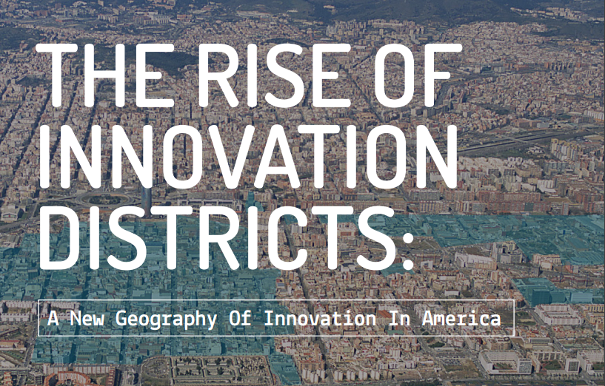
Como os Estados Unidos LENTAMENTE emerge da Grande Recessão.
A marcante mudança está ocorrendo na geografia ESPACIAL da inovação.
Bruce Katz and Julie Wagner
http://www.impacthub.net/

Slide 2
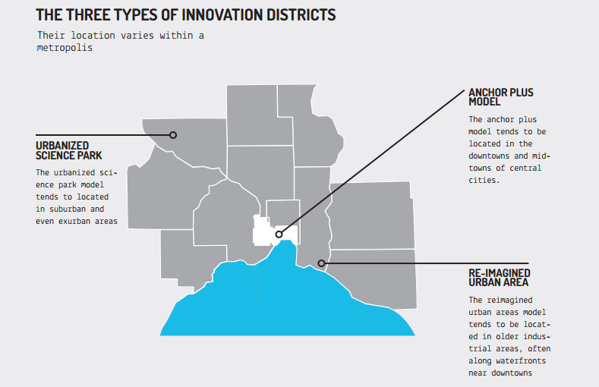
Inserção dos Distritos de Inovação

Slide 3
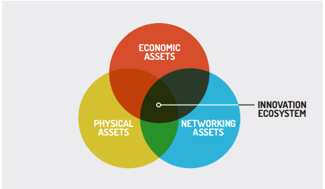
Bases de um Distrito de Inovação
All innovation districts contain economic, physical, and networking assets.
Quando esses três ativos se combinam com uma cultura de apoio a tomada de risco eles criam um ecossistema de inovação numa relação sinérgica entre pessoas, empresas e lugar (a geografia física do distrito) que facilita a geração de ideias e acelera a comercialização.

